Slide 1
異常処置報告書の運用改善案について
2023年6月22日
矢野 雅也
Rev.1.1

Slide 2
現状分析

Slide 3
異常処置報告書数
「2022年8月～2023年6月」までの「11ヶ月間」にて、延岡製造所では「104件」の異常処置報告書が発行されている。
 |  | 発生～所長承認 平均所要日数（日） | 報告書作成～承認 平均所要日数（日）
報告書総数(件) | 104
集計報告書数(件) | 100 | 8.3 | 4.5
外れ値削除後集計 報告書数(件) | 94 | 4.9 | 3.5
「報告書総数」には、所長未承認のものが含まれる
「集計報告者数」は、所長未承認のものを除外している
「外れ値削除後集計報告書数」は、各所要日数が「20日以上」のものを除外している

Slide 4
項目内訳
ATBC | 14
ATBC・MB | 1
MB | 10
HMA | 8
AS | 25
EBS | 2
H-3 | 10
M3U・M5A | 9
FM-4401 | 2
SVS | 7
UL | 4
活性剤 | 4
共通 | 8
合計 | 104

Slide 5


現在の運用（エクセル）
異常発見（発見者）
異常処置報告書エクセル
初期処置（職長連絡、1次処置）
報告者入力
職長確認・入力
環安管理エクセル
係長確認・入力
環安部重要度判定
課長確認・入力
追加の処置実施者入力
次長承認・入力
上司確認・入力
応急、恒久措置
管理
所長承認・入力

Slide 6
作業内容内訳
作業時間：8時間 工数：約1
発見者
・異常発見
・職長へ報告
（想定作業時間：1時間）
・Share Pointの報告書確認
・指示事項の入力及び電子捺印
・環境安全課長への確認依頼メール
課長
職長
・現場確認
・応急処置
環境安全課長
（想定作業時間：1時間）
・Share Pointの報告書確認
・指示事項の入力及び電子捺印
・次長への確認依頼メール
報告者
（想定作業時間：2時間）
・状況をまとめて報告書を作成する
・Share Pointへアップロード
・関係者へのメール連絡
・職長への確認依頼メール
次長
（想定作業時間：1時間）
・Share Pointの報告書確認
・指示事項の入力及び電子捺印
・所長への確認依頼メール
職長
（想定作業時間：1時間）
・Share Pointの報告書確認
・指示事項の入力及び電子捺印
・係長への確認依頼メール
所長
（想定作業時間：1時間）
・Share Pointの報告書確認
・指示事項の入力及び電子捺印
・報告者への確認依頼メール
・状況に応じて追加指示
係長
（想定作業時間：1時間）
・Share Pointの報告書確認
・指示事項の入力及び電子捺印
・課長への確認依頼メール
応急・恒久措置
（想定作業時間：今回は含めない）
・応急措置の実施確認
・恒久措置の実施確認

Slide 7
現運用の問題点
エクセル入力、メールで各上長へ報告しているため遅延しがち
発生から報告書作成までラグがある場合がある
報告が完了まで至らないことがある
環境安全部は別エクセルへ転記して管理している（二重管理）
設備技術部への連絡ルートが無い
応急・恒久措置が適切に管理できていない
入力、報告の簡略化を行い報告時間を短縮したい
進捗管理を監視したい
フォーマットを統合し、一括管理したい
設備技術部への連絡ルートを作りたい
応急・恒久措置完了まで監視したい

Slide 8
改善案

Slide 9





システム構成案
基本的にTeamsの専用チーム内で完結
異常処置報告をアプリまたはSharePointリストで入力
承認はPower AutomateでTeams内処理
承認された場合、Plannerで応急・恒久措置管理
承認
・異常処置報告入力
・判定（承認 or 棄却)
・指示など
・Plannerで応急・恒久
措置管理

Slide 10


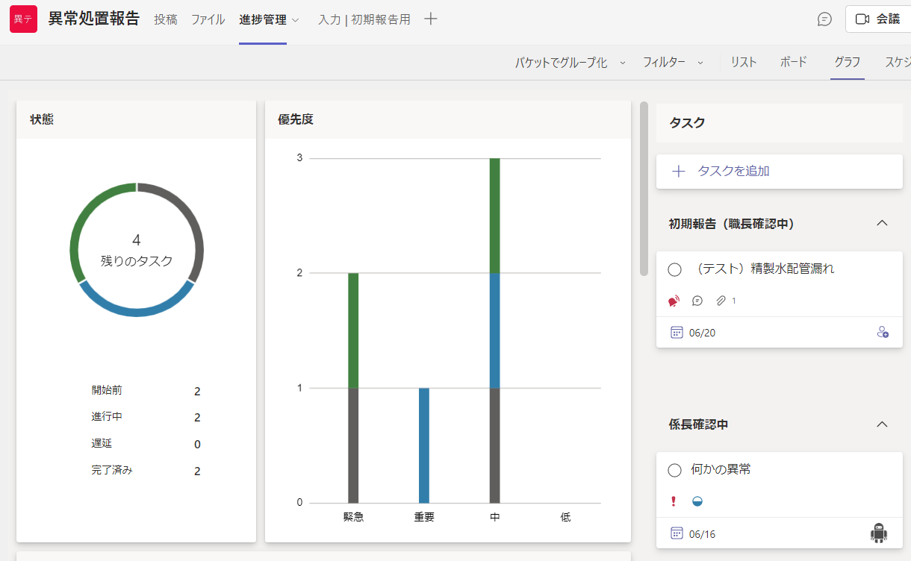
運用改善案
SPOリストまたはアプリ
Power Automate自動承認フロー
職長確認・入力
報告者入力
報告者入力
設備技術部への連絡も追加可能
承認
係長確認・入力
承認
課長確認・入力
承認
Planner
環安部重要度判定
応急・恒久措置管理
承認
次長確認・入力
承認
所長確認・入力

Slide 11

作業内容内訳改善案
作業時間：4時間 工数：約0.5 半分に削減！
発見者
・異常発見
・職長へ報告
（想定作業時間：0.5時間）
・Teams内で報告内容確認
・指示事項の入力及び承認または棄却
課長
・Power Automateの承認フローで環境安全課長
へ自動報告
職長
・現場確認
・応急処置
環境安全課長
（想定作業時間：0.5時間）
・Teams内で報告内容確認
・指示事項の入力及び承認または棄却
報告者
（想定作業時間：1時間）
・状況をまとめてTeams内リストまたアプリで報告
・Power Automateの承認フローで次長へ自動報告
・Power Automateの承認フローで職長へ自動報告
・設備技術部課長などへの連絡も追加可能
次長
（想定作業時間：0.5時間）
・Teams内で報告内容確認
・指示事項の入力及び承認または棄却
職長
（想定作業時間：0.5時間）
・Teams内で報告内容確認
・指示事項の入力及び承認または棄却
・Power Automateの承認フローで所長へ自動報告
所長
（想定作業時間：0.5時間）
・Teams内で報告内容確認
・指示事項の入力及び承認または棄却
・Power Automateの承認フローで係長へ自動報告
係長
（想定作業時間：0.5時間）
・Teams内で報告内容確認
・指示事項の入力及び承認または棄却
・Power Automateの承認フローで「応急・恒久措置」としてPlannerに自動登録
応急・恒久措置
・Plannerでタスク管理
・応急・恒久措置不要なものは、ボタン一つで完了済みに変更
・Power Automateの承認フローで課長へ自動報告

Slide 12
期待される効果
「2022年8月～2023年6月」の延岡製造所で発行された異常処置報告書「104件」を基に試算。
改善後は416時間の作業時間、53.7工数の削減が期待できる。
 | 時間合計×報告書総数 | 工数合計×報告書総数
現運用 | 832.0 | 107.4
改善後 | 416.0 | 53.7
削減見込 | 416.0 | 53.7

Slide 13
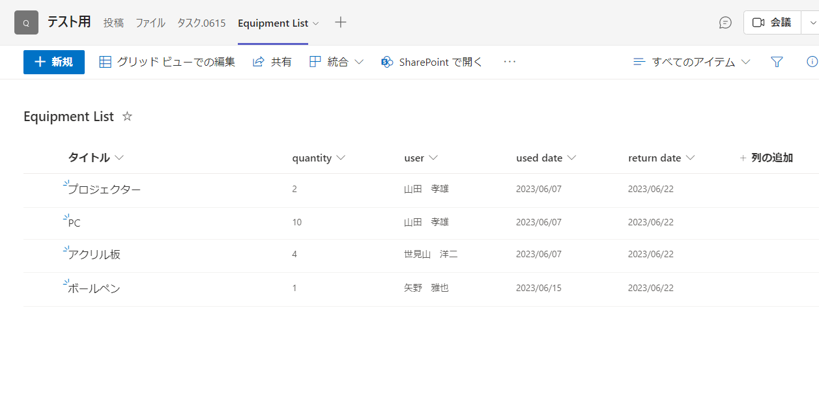
Teams内入力欄（SPOリスト）
SharePoint(SPO)リストをTeamsへ接続し、直接入力可能とする。
「新規」ボタンで直接入力
SPOリストと連携
※本リストの内容はイメージです。実際の内容とは異なります。

Slide 14
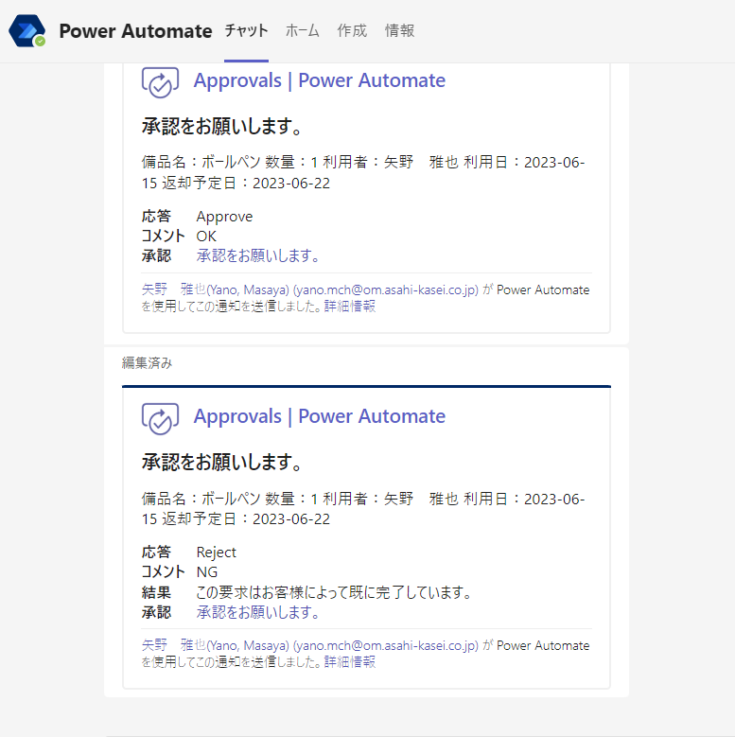
PowerAutomateからの承認依頼
予め設定していた報告対象者へ自動通知される（複数設定可）
※本内容はイメージです。実際の内容とは異なります。

Slide 15
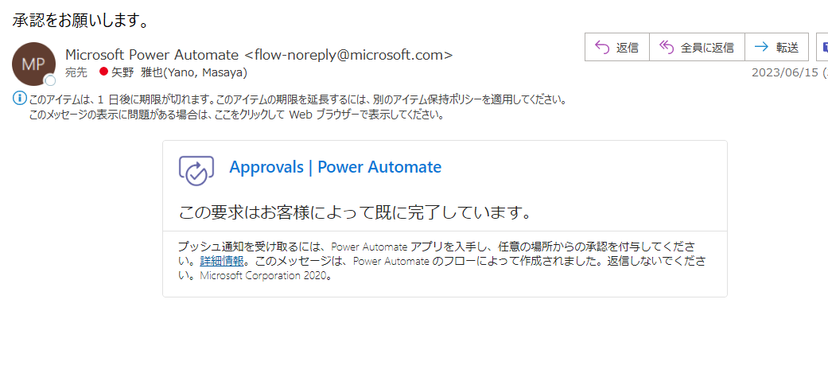
メールも同時に送付される
Teamsのチャットの他、メールも送付される。
※本内容はイメージです。実際の内容とは異なります。

Slide 16
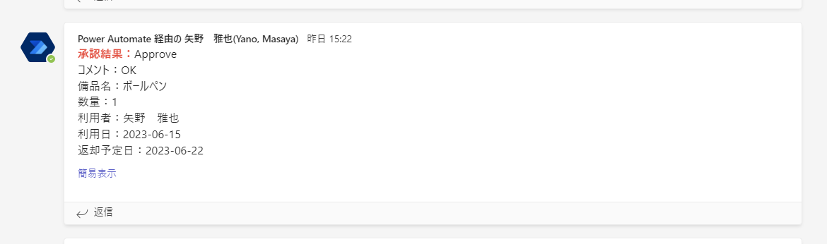
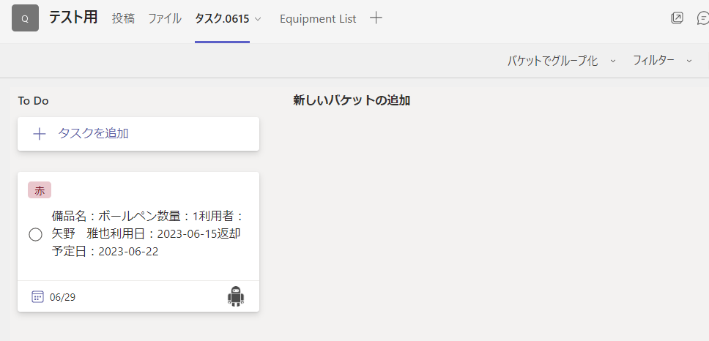
承認されたら
Teamsのチームチャットに承認された旨が報告され、Plannerに追加される
表示内容は適宜変更可能
※本内容はイメージです。実際の内容とは異なります。

Slide 17
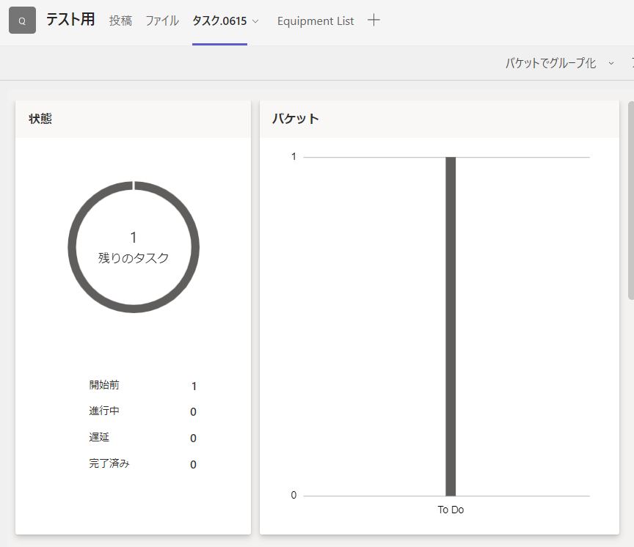
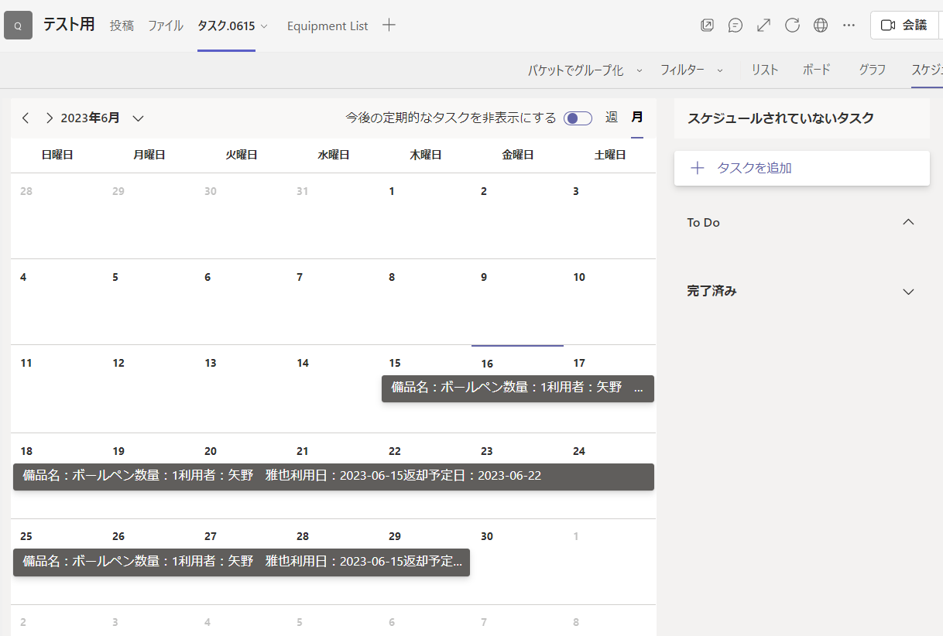
CAPAはPlannerで進捗管理
CAPAは短期、長期などで振り分け、進捗管理可能
※本内容はイメージです。実際の内容とは異なります。

Slide 18
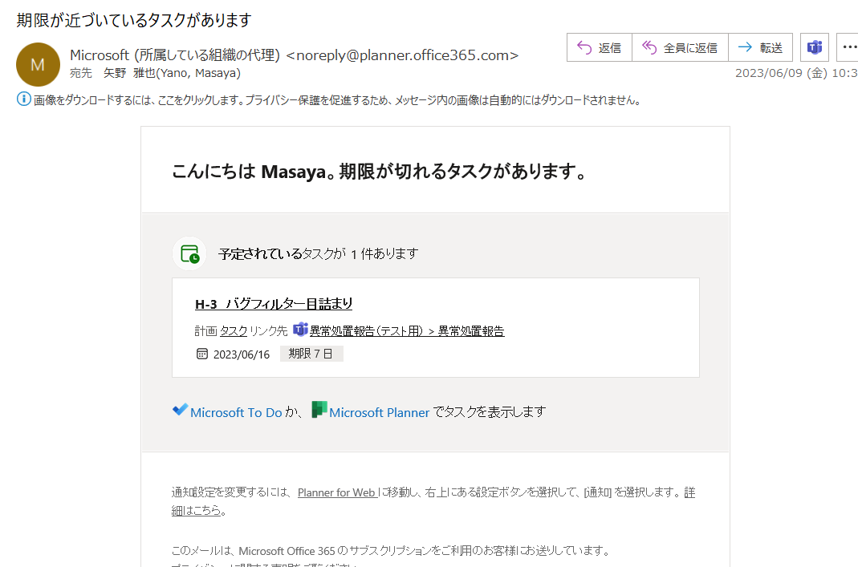
メールによる自動通知機能
タスクの期限が近づくと、担当者へPlannerから自動通知が届く。

Slide 19
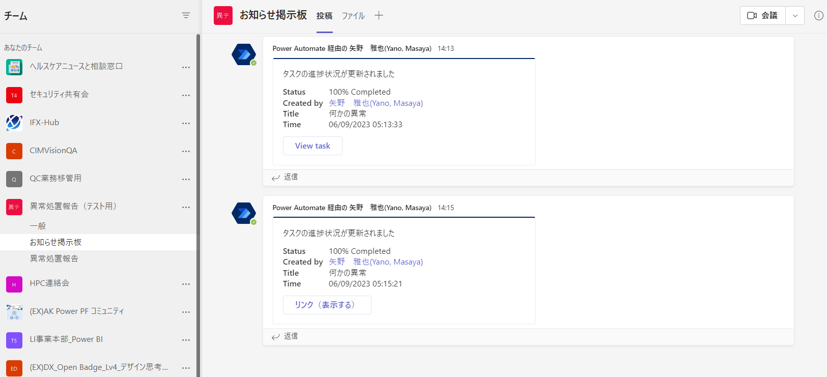
Power Automateによる進捗通知
通知用のチャネル「お知らせ掲示板（暫定）」を設置
進捗（完了？）があるとリンクとともに自動通知される（現在検討中の機能）

Slide 20
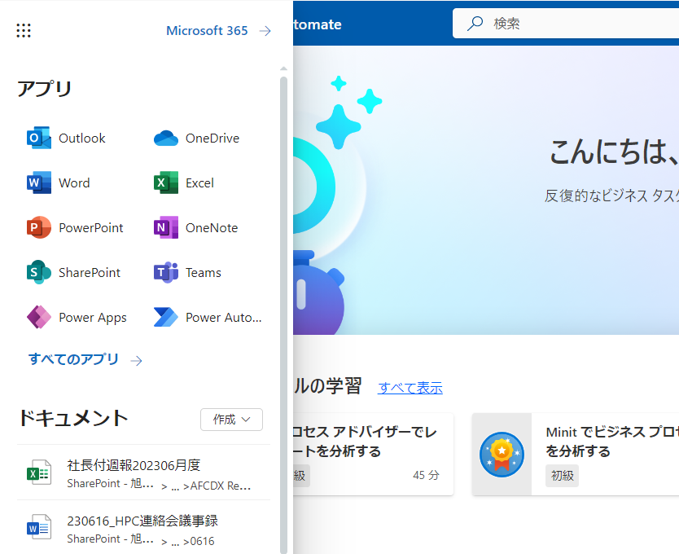
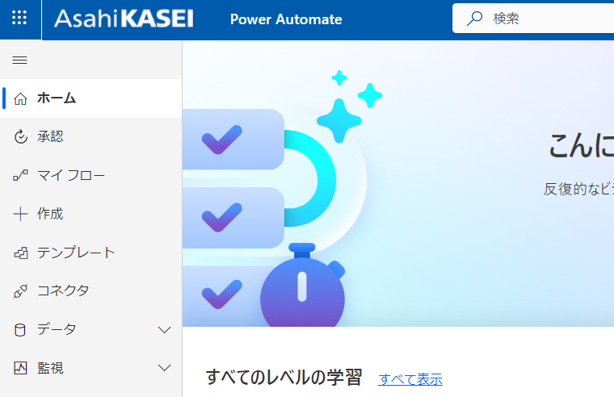
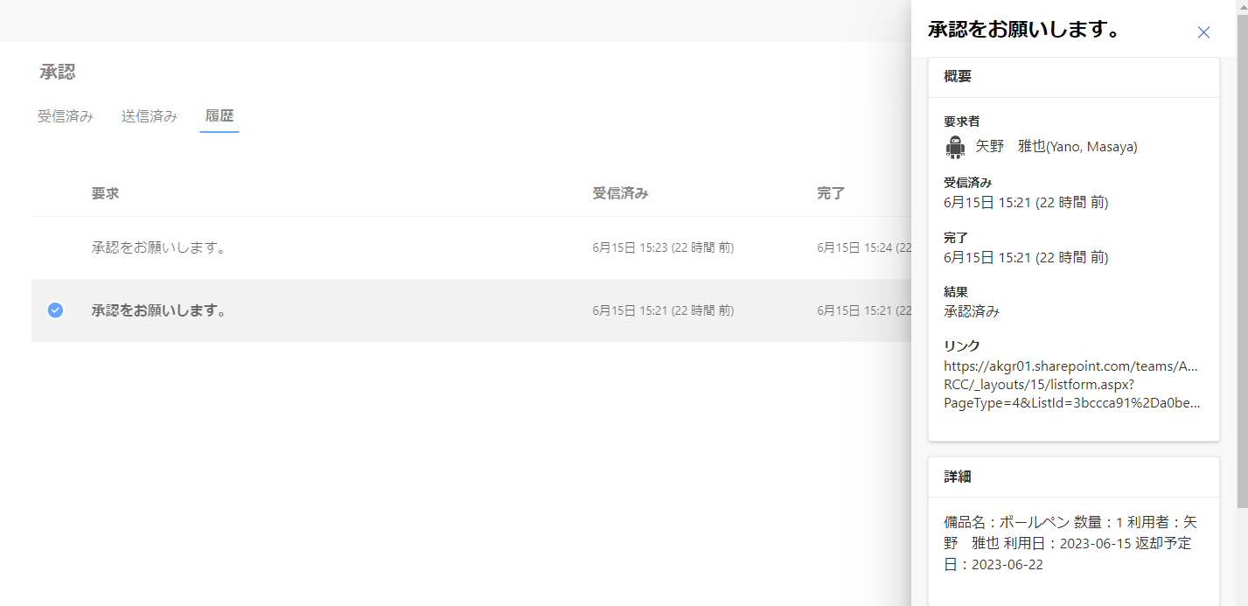
承認のログ確認方法
PowerAutomateのページで確認可能

Slide 21
検討が必要な事項

Slide 22
検討が必要な事項
入力項目について
承認フローと対象者について
アプリの要否（必要な場合は形式）
運用方法について
教育訓練用として、過去事例をまとめたアプリの開発も必要か
等

